Slide 1
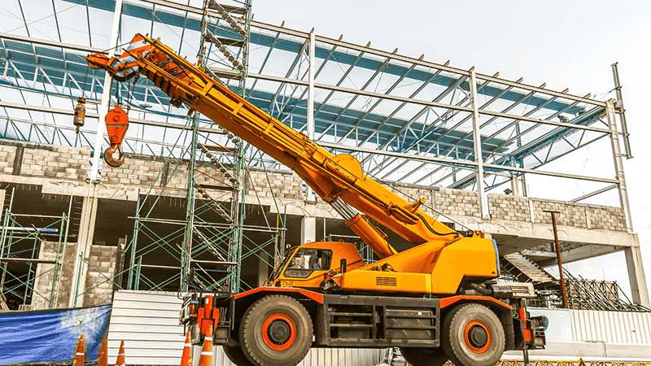
الروافع: أنواعها، مكوناتها ومعايير السلامة
أداة هندسية أساسية في البناء والصناعة والنقل، تعمل على رفع ونقل الأحمال الثقيلة بكفاءة وأمان

Slide 2
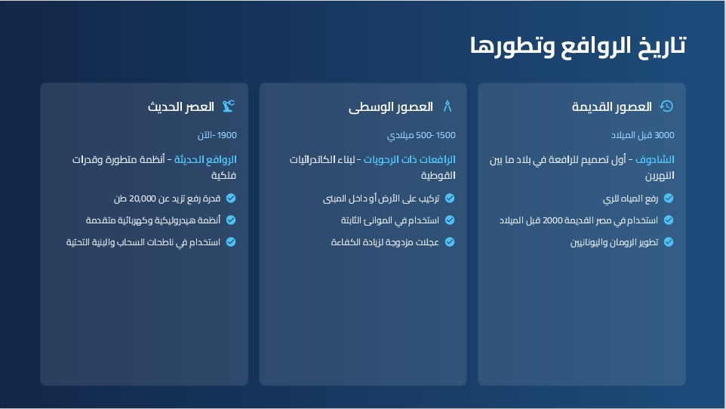




تاريخ الروافع وتطورها
العصر الحديث
العصور الوسطى
العصور القديمة
1900-الآن
500-1500 ميلادي
3000 قبل الميلاد
الروافع الحديثة - أنظمة متطورة وقدرات فلكية قدرة رفع تزيد عن 20,000 طن أنظمة هيدروليكية وكهربائية متقدمة استخدام في ناطحات السحاب والبنية التحتية
الرافعات ذات الرحويات - لبناء الكاتدرائيات القوطية تركيب على الأرض أو داخل المبنى استخدام في الموانئ الثابتة عجلات مزدوجة لزيادة الكفاءة
الشادوف - أول تصميم للرافعة في بلاد ما بين النهرين رفع المياه للري استخدام في مصر القديمة 2000 قبل الميلاد تطوير الرومان واليونانيين

Slide 3
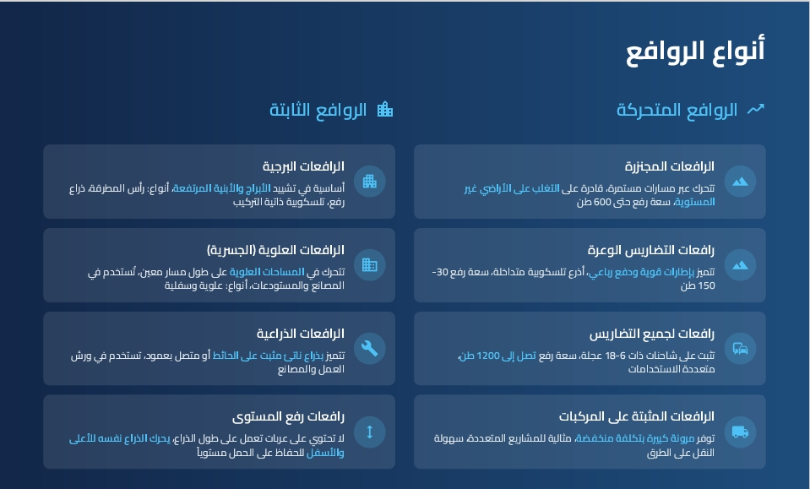









أنواع الروافع
الروافع الثابتة
الروافع المتحركة
الرافعات البرجية
الرافعات المجنزرة
أساسية في تشييد الأبراج والأبنية المرتفعة، أنواع: رأس المطرقة، ذراع رفع، تلسكوبية ذاتية التركيب
تتحرك عبر مسارات مستمرة، قادرة على التغلب على الأراضي غير المستوية، سعة رفع حتى 600 طن
الرافعات العلوية (الجسرية)
رافعات التضاريس الوعرة
تتحرك في المساحات العلوية على طول مسار معين، تُستخدم في المصانع والمستودعات، أنواع: علوية وسفلية
تتميز بإطارات قوية ودفع رباعي، أذرع تلسكوبية متداخلة، سعة رفع 30-150 طن
الرافعات الذراعية
رافعات لجميع التضاريس
تتميز بذراع ناتئ مثبت على الحائط أو متصل بعمود، تستخدم في ورش العمل والمصانع
تثبت على شاحنات ذات 6-18 عجلة، سعة رفع تصل إلى 1200 طن، متعددة الاستخدامات
رافعات رفع المستوى
الرافعات المثبتة على المركبات
لا تحتوي على عربات تعمل على طول الذراع، يحرك الذراع نفسه للأعلى والأسفل للحفاظ على الحمل مستوياً
توفر مرونة كبيرة بتكلفة منخفضة، مثالية للمشاريع المتعددة، سهولة النقل على الطرق

Slide 4










مكونات الروافع الرئيسية
الذراع
القاعدة
الذراع الرافعة الأساسية، يحدد مدى الرافعة وقدرتها على الرفع
مرساة هيكلية لنقل القوى التشغيلية إلى الأرض، تختلف حسب نوع الرافعة
قمة البرج
السارية
العربة
الثقل الموازن
القسم العلوي من الصاري الرأسي، يربط البرج بالهيكل الدوار
هيكل الدعم العمودي يوفر الارتفاع اللازم لرفع الأشياء
عربة آلية تتحرك أفقيًا على طول الذراع، لوضع الخطاف بدقة
كتل ثقيلة تعوض وزن الحمل والذراع، تمنع الانقلاب
نظام الطاقة
أجهزة السلامة
نظام الرفع
كابينة المشغل
محركات كهربائية أو هيدروليكية، أنظمة التحكم في الطاقة
أنظمة منع الاصطدام، مؤشرات الحمل، أجهزة الإنذار
محرك كهربائي أو هيدروليكي، حبل سلكي، كتلة الخطاف
تحتوي على أنظمة التحكم: عصا التحكم، أزرار، شاشات رقمية

Slide 5




استخدامات الروافع
الصناعة والتصنيع
البناء والتشييد
نقل المعدات الثقيلة داخل المصانع
رفع مواد البناء إلى الطوابق العليا
تجميع السيارات والآلات الكبيرة
بناء ناطحات السحاب والمباني المرتفعة
تحريك المواد الخام والمنتجات النهائية
تركيب الهياكل الفولاذية والخرسانة
الطاقة والبنية التحتية
الموانئ والنقل البحري
بناء محطات الطاقة والمنشآت النفطية
تحميل وتفريغ الحاويات من السفن
تركيب توربينات الرياح والألواح الشمسية
تجميع وإصلاح السفن والمنصات البحرية
بناء الجسور والأنفاق والسدود
نقل البضائع بين وسائل النقل المختلفة

Slide 6














معايير السلامة في تشغيل الروافع
الفحص والإعداد قبل الرفع
التحقق من تأثير الرياح
تأكد من عدم تعلق الحمل
فحص الحبال والسلاسل
احتياطات أثناء الرفع
لا تسحب الأحمال جانبياً
لا تحرك الأحمال فوق الموظفين
تجنب التسارع المفاجئ
إجراءات التشغيل الآمن
متطلبات المشغل
عدم القيام بأنشطة تشتت الانتباه
تدريب فني متخصص وشهادة معتمدة
إطاعة إشارات التوقف من أي شخص
إعادة تأهيل وتقييمات دورية
اتبع إشارات الرفع من الموظفين المعينين
لياقة بدنية وقدرة على التقدير البصري
لا يجوز تشغيل الرافعات إذا كان المشغل غير لائق بدنياً أو عقلياً
شرط أساسي

Slide 7










خاتمة: أهمية الروافع في الحياة الحديثة ومستقبل تطورها
مستقبل التطور
أهمية الروافع
التشغيل الذاتي والتحكم عن بعد بالذكاء الاصطناعي
محرك أساسي في التنمية الصناعية والعمرانية
أنظمة صديقة للبيئة وأكثر كفاءة في استهلاك الطاقة
زيادة كفاءة الإنتاج وتقليل الجهد البشري
تقنيات استشعار متقدمة لزيادة الأمان والدقة
تمكين بناء الهياكل الضخمة والمعقدة
مواد جديدة أخف وأقوى لزيادة القدرة على الرفع
تحسين لوجستيات النقل وتداول البضائع
"الروافع ليست مجرد آلات، بل هي أدوات تمكينية ساهمت في تشكيل عالمنا الحديث وستستمر في دفع حدود ما يمكننا بناؤه"

